Slide 1
第七章 查找
1、查找的基本概念
2、顺序查找
3、折半查找
4、其他查找
5、算法的基本概念

Slide 2
查找知识体系结构
查找的概念
顺序查找
线性表查找 折半查找
分块查找
其它静态表查找
一般的二叉搜索树
查找 二叉搜索树 平衡二叉树
其他二叉搜索树
树表查找 B树
多路树
trie树
红黑树
散列表查找

Slide 3
1、查找的基本概念
查找是一种特定的操作，针对一个表，通常有以下几种操作：
①查询某个特定的表项是否在查找表内；
②检索某个特定的表项的各种属性；
③在查找表中插入一个表项；
④从查找表中删除一个表项。
若对查找表只做前两项操作，称此操作为静态查找，对应的表称为静态查找表(static search table)。
若在查找过程中同时插入查找表中不存在的表项，或者从查找表中删除已存在的表项，称此操作为动态查找，对应的表称为动态查找表(dynamic search table)。
其他的基本概念
关键字(key)
外部查找与内部查找

Slide 4
在C+ +中的实现
本章中讨论的范围限于连续存储的 list、the_list。
为讨论方便，约定在查找表中的记录至少有以下三点：
每条记录有一个关键字；
关键字能按量或相关的序被比较；
记录通过记录对它们相关关键字的转换能彼此被比较。
关于关键字类与记录类
需要关键字类型的关键字对象可以按标准的比较运算进行比较，
即：= =、！=、＜、＞、＜=、＞=。
关键字比较可以应用于记录的比较。
在查找方法中需要两个输入参数、一个输出参数和一个返回值。
待查找的表
查找的目标，即 target
返回的 target 在查找表中的位置，如果查找成功即为 target 在 list中的位置，如果查找失败，是不确定的值，或有别于其它的值。
返回值 error_code。

Slide 5
关键字类与记录类的框架
// Definition of a Key class：
class Key{
public:
// Add any constructors and methods for key data.
private:
// Add declaration of key data members here.
}:
// Declare overloaded comparison operators for keys.
bool operator == (const Key &x，const Key &y)；
bool operator > (const Key &x，const Key &y)；
bool operator < (const Key &x，const Key &y)；
bool operator >= (const Key &x，const Key &y)；
bool operator <= (const Key &x，const Key &y)；
bool operator ! = (const Key &x，const Key &y)；
// Definition of a Record class：
class Record {
public：
operator Key( )； // 隐含从记录到关键字的转换
// Add any constructors and methods for Record objects.
private：
// Add data components.
}

Slide 6
顺序查找
顺序查找
Error_code sequential_search(const List<Record> &the_list，
const Key &target，int &position)
/* Post: 如果查找成功, 返回success, 并输出参数position为target在表中的位置; 如果查找失败返回not_present. */
{
int s = the_list.size( )；
for (position = 0；position <s；position + +){
  Record data；
  the_list. retrieve(position，data)；
if (data = = target) return success；
}
return not_present；
}
特点：可用于任何顺序表。

Slide 7
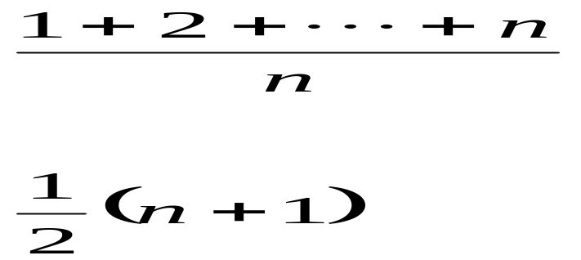
顺序查找的效率分析
由于查找是基于关键字比较，限于顺序查找这种方法比较次数与表长有关。
考虑到实际可操作性，认为各表项被查找的概率是相同的，于是
查找成功的平均长度为
进一步有
为测试关键字比较次数，进一步测试CPU时间对关键字类作补充
bool operator = =(const Key &x, const Key &y)
{
Key::comparisons++；
return x.the_key()= = y.the_key()；
}

Slide 8
有序表及插入
class Ordered_list：public List<Record>{
public：
Ordered_list()；
Error_code insert(const Record &data)；
Error_code insert(int position, const Record &data)；
Error_code replace(int position, const Record &data)；
}；
Error_code Ordered_list:: insert(const Record &data)
/ * Post: 若表不满,插入成功,按关键字大小插入表内；否则溢出. */
{
int s = size( )；
int position；
for (position = 0；position < s；position + +) {
Record list_data；
retrieve(position，list_data)；
if (data >= list_data) break；
}
return List<Record>::insert(position，data)；
}

Slide 9
有序表及插入
Error code Ordered_list:: insert(int position, const Record &data)
/* Post: 若表不满，按给定position，如果插入data后保持表的次序，插入成功，否则返回出错信息。*/
{
Record list_data；
if (position > 0) { // data应大于插入点前一个表项的数据
retrieve(position − 1，list_data)；
if (data < list_data)
return fail；
}
if (position < size( )) { // data应小于等于插入点的数据
retrieve(position，list_data)；
if (data > list_data)
return fail；
}
return List< Record >:: insert(position，data)；
}

Slide 10
折半查找算法1
Error_code recursive_binary_1(const Ordered_list &the_list，const Key &target，
int bottom，int top，int &position)；
{
Record data；
if (bottom < top) { // List has more than one entry.
int mid = (bottom + top)/2；
  the_list.retrieve(mid，data)；
  if (data < target) // Reduce to top half of list.
  return recursive_binary_1(the_list，target，mid + 1，top，position)；
  else // Reduce to bottom half of list.
  return recursive_binary_1(the_list，target，bottom，mid，position)；
}
else if (top < bottom)
  return not_present； // List is empty.
  else { // List has exactly one entry.
  position = bottom；
  the_list.retrieve(bottom，data)；
  if (data = = target) return success；
  else return not_present；
}
}

Slide 11
非递归折半查找算法1
Error_code binary_search_1 (const Ordered_list &the_list，const Key &target，
int &position)
{
Record data；
int bottom = 0，top = the_list. size( ) −1；
while (bottom < top) {
int mid = (bottom + top)/2；
the_list.retrieve(mid，data)；
if (data < target)
bottom = mid +1；
else
top = mid；
}
if (top < bottom) return not_present；
else{
position = bottom；
the_list. retrieve(bottom，data)；
if (data = = target) return success；
else return not_present；
}
}

Slide 12
折半查找算法2
Error_code recursive_binary_2(const Ordered_list &the_list, const Key &target,
int bottom, int top, int &position)
/* Post: 如果查找的记录在表中，返回其所在位置(mid)，否则返回not_present.*/
{
Record data；
if (bottom <= top) {
int mid = (bottom + top)/2；
the_list. retrieve(mid, data)；
if (data = = target) {
position = mid；
return success；
}
else if (data < target)
return recursive_binary_2(the_list，target，mid + 1，top，position)；
else
return recursive_binary_2(the_list，target，bottom，mid − 1，position)；
}
else return not_present；
}
非递归算法见P285。

Slide 13
斐波那契搜索的例
设有一个长度为12的有序表{−1, 0, 1, 3, 4, 6, 8, 10, 12, 17, 20, 23}
0 | 1 | 2 | 3 | 4 | 5 | 6 | 7 | 8 | 9 | 10 | 11
-1 | 0 | 1 | 3 | 4 | 6 | 8 | 10 | 12 | 17 | 20 | 23
10
4
20
1
8
17
23
0
3
6
12
-1

Slide 14
斐波那契搜索
分割表的原则：
表长为F(k)−1，中间点为F(k −1)−1，将整个表分成两部分，前者长度为F(k −1)−1，后者长度为F(k −2)−1。依次类推。
表长度 = F(7) −1 = 13 −1 = 12
中间点 = F(6) −1 = 8 −1 = 7
前者长度 = F(6) −1 = 7
后者长度 = F(5) −1 = 5 −1= 4
中间点mid =high − F(k −2)
而 high = F(k) −1
有关算法只要在相应的折半查找算法中修改中间点mid的计算方法。

Slide 15
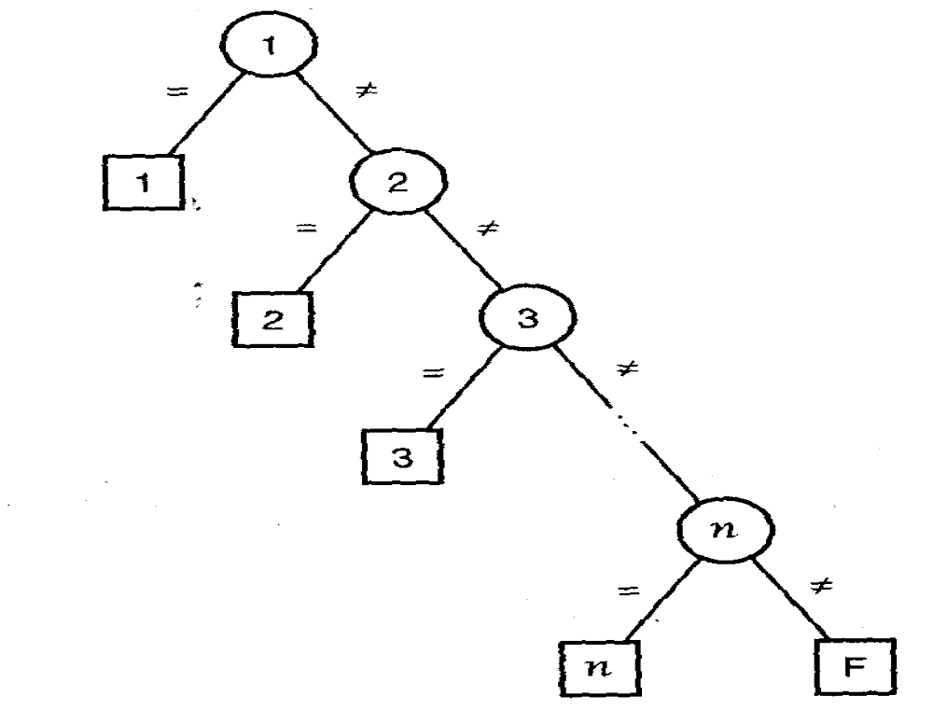
分析工具：比较树(Comparison Tree)
顺序查找的比较树(sequential_search)

Slide 16
比较树的一些概念
关键字的比较用树的结点表示，从结点引出的分支(branches),表示比较后可能的输出。叶子结点表示比较的结果，或者失败用F表示，或者成功用其位置。
外部结点(external vertices)
内部结点(internal vertices)
一次查找的关键字比较次数是对应路径上内部结点的个数，也可以用路径长来描述。
查找失败(unsuccessful search)
最好查找成功(best successful search)
最坏查找成功(worst successful search)
平均查找成功(average successful search)
2-Trees
引理7.1 一棵2-树每一层结点数不超过其上一层结点数的2倍。
引理7.2 2-树的第t层上有k个结点，那么t≧lg k。

Slide 17
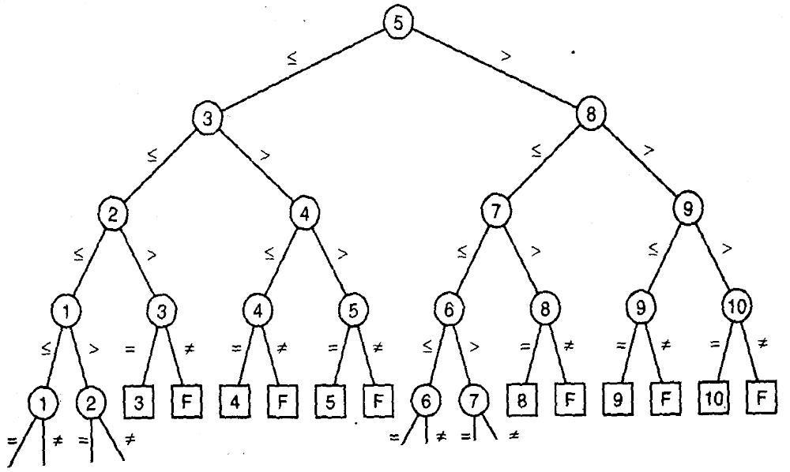
比较树(Comparison Tree)
折半查找的比较树(binary_search_1)

Slide 18
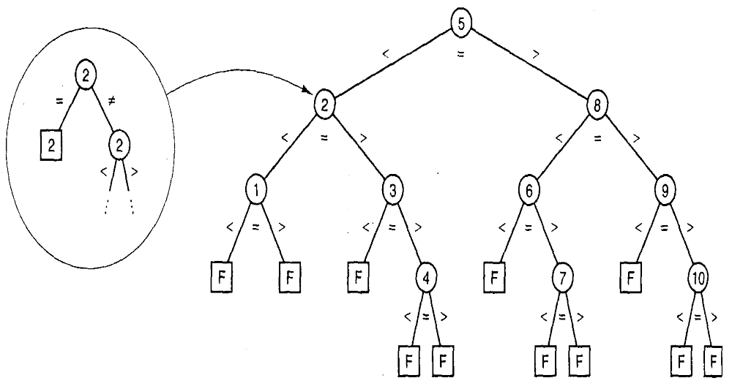
比较树
折半查找判定树(binary_search_2)

Slide 19
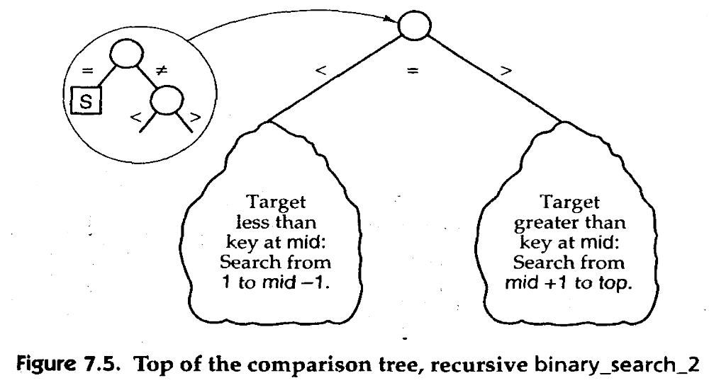
结点说明
折半查找判定树(binary_search_2)结点说明

Slide 20
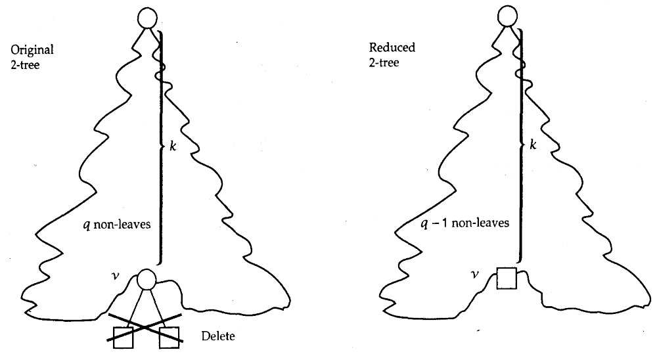
2-tree的图示分析
定理7.3 E为2-tree的外部路径长，I为2-tree的内部路径长，q为非叶子结点数，那么
E = I + 2q

Slide 21
定理7.3与binary-search-2的分析
首先考虑只有一个根结点，那么E=I=q=0， E = I + 2q显然成立。
现假设一般有E = I + 2q。设v是一个非叶子结点，但它有二个叶子结点，又设v的内部路径长为k。如果删除v的二个叶子结点，那么，有新的外部路径长为
E − 2(k+1)+k= E − k−2
= I+2q − k−2
=(I − k)+2q−2
=(I − k)+2(q−1)
另一方面，叶子有n+1个，树高不超过lg(n+1)，因此，外部路径长约为 (n+1)lg(n+1)。
内部路径长为 I = E − 2q = (n+1)lg(n+1) − 2n
平均长度 （(n+1)/n）lg(n+1) − 2
加1乘以2 2（(n+1)/n）lg(n+1) − 2
再减1，得查找成功的平均比较次数
2（(n+1)/n）lg(n+1) − 3

Slide 22
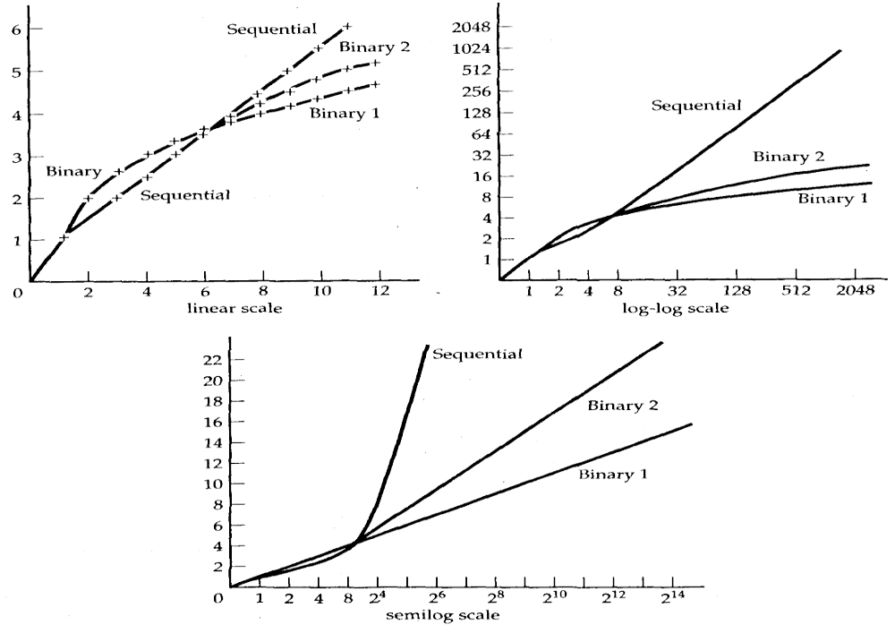
两种方法的比较
Successful search Unsuccessful search
binary_search_1 lg n +1 lg n + 1
binary_search_2 2lg n – 3 2lg n

Slide 23
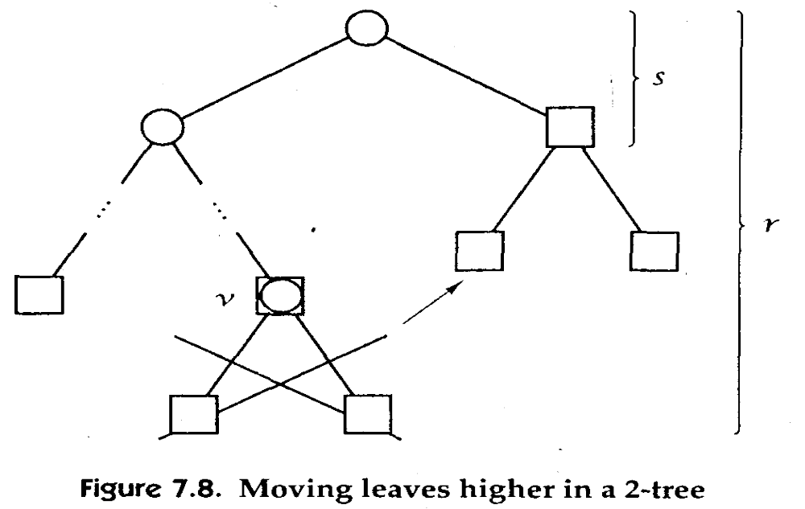
查找的下界
2-树中树叶上移示意图

Slide 24


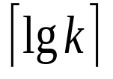
与下界相关的定理
引理7.5 设T是具有k个树叶的2-树，则T的高度h满足 ，T的外部路径长度E(T)满足 。当T的所有树叶在同一层或在相邻两层上时，h和E(T)达到最小值。
定理7.6 设算法是基于关键字比较进行查找的。如果有k种可能的结果，则此算法在其最坏情况下必须至少进行 次关键字比较，而在平均情况下至少进行lgk次关键字比较。

Slide 25
有关算法(Algorithm)的一些概念
数据结构的性能是由实现其各个服务的算法来体现的。
算法的定义：算法是一个有穷的指令集，这些指令为解决某一特定任务规定了一个运算序列。
算法应具有的特性：
⒈ 输入：一个算法必须有0个或多个输入，它是算法开始前给予算法的量，取自于特定的对象的集合。
⒉ 输出：一个算法应该有一个或多个输出，输出的量是算法计算的结果。
⒊ 确定性：算法的每一步都应确切地、无歧义地定义。
⒋ 有穷性；一个算法无论在什么情况下都应在执行有穷步后结束。
总之，算法中每一条运算应该是基本的，能被精确地执行，甚至人们用笔和纸在有限次运算后也能完成。
算法与程序的区别
算 法 | 程 序
必须满足第四点：有穷性 | 可以不满足第四点
描述可以是多种方式：语言、图形、表格 | 依附某种特定的编译器

Slide 26
有关算法的一些概念(续)
对数据结构的分析实质上是对实现其各个服务的算法性能的分析。
算法的判断标准
1、正确性：正确地执行预先规定的功能和性能要求。
2、可使用性：或称用户友好性，能够很方便地使用。
3、可读性：体现在以下几个方面
算法的逻辑清晰、简单和结构化；所有的变量名、函数名有实际含义，可让人见名知义；对功能、参数、重要数据等必须加入注释。
4、效率：算法执行时计算机资源的消耗，包括存储和运行时间的开销，即算法的空间代价和算法的时间代价。
5、健壮性：对状态能进行自动检测、报错并通过与用户对话进行纠错。
算法与其运行环境有关，在不同的机器、编译器版本、软硬件配置情况下，通过测量结果来比较算法的优劣不尽合理。较好的办法是通过复杂性比较。

Slide 27
空间复杂度(Space Complexity)
空间复杂度是指当问题的规模以某种单位从1增加到n时，解决这个问题的算法在执行时所占用的存储空间也以某种单位由1增加到f(n)，称此算法的空间复杂度为f(n)。
空间单位一般规定为一个工作单元所占用的存储空间的大小。
例：
float abc(float a, float b, float c) { // 计算表达式的值
return a+b+b ×c +(a+b－c)/(a+b)+4.0;
}
float sum(float a[ ], const int n) { // 求和
float s ＝ 0.0;
for ( int i ＝ 0; i＜n; i++) s+ ＝ a[i];
return s;
}
所需空间的大小与问题的特性(规模)有关。
第一个例与三个常数a、b、c有关，各占一个空间单位，总存储空间为常数。
第二个例规模为n，但算法只用一个空间单元存放累加数n，一个浮点数s存放累加值，以及一个空间单元存放数组a[0]的地址。所以总存储空间也为常数。

Slide 28
时间复杂度(Time Complexity)
时间复杂度是指当问题的规模以某种单位从1增加到n时，解决这个问题的算法在执行时所耗费的时间也以某种单位由1增加到g(n)，称此算法的时间复杂度为g(n)。
时间单位一般规定为一个程序步(Program Step)。
实际上程序步是指在语法或语义上有意义的一段指令序列。
程序语句 | 一次执行所需程序步 | 执行频度 | 程序步数
{ | 0 | 1 | 0
float s＝0.0 | 1 | 1 | 1
for( int i ＝ 0; i＜n; i++) | 1 | n+1 | n+1
s + ＝ a[i]; | 1 | n | n
return s; | 1 | 1 | 1
} | 0 | 1 | 0
 |  | 程序总步数 | 2n+3

Slide 29
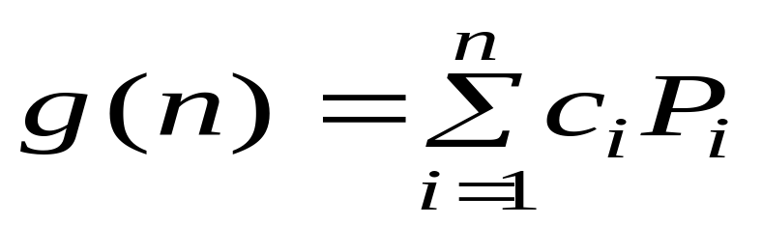
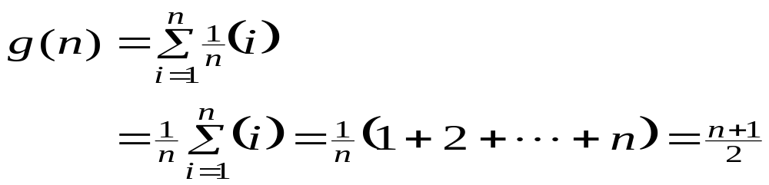
时间复杂度的渐进表示
实际上，只要得到一个估计值，也能达到分析的目的
其中C_{I}是执行频度，P_{i}是程序步数。
以顺序查找算法为例
渐进表示的优点：只需要考虑关键程序步，及其执行频度；其次由于用数量级来描述，只要保留最高阶的有关项，常数项、低阶项都可以忽略不计。

Slide 30
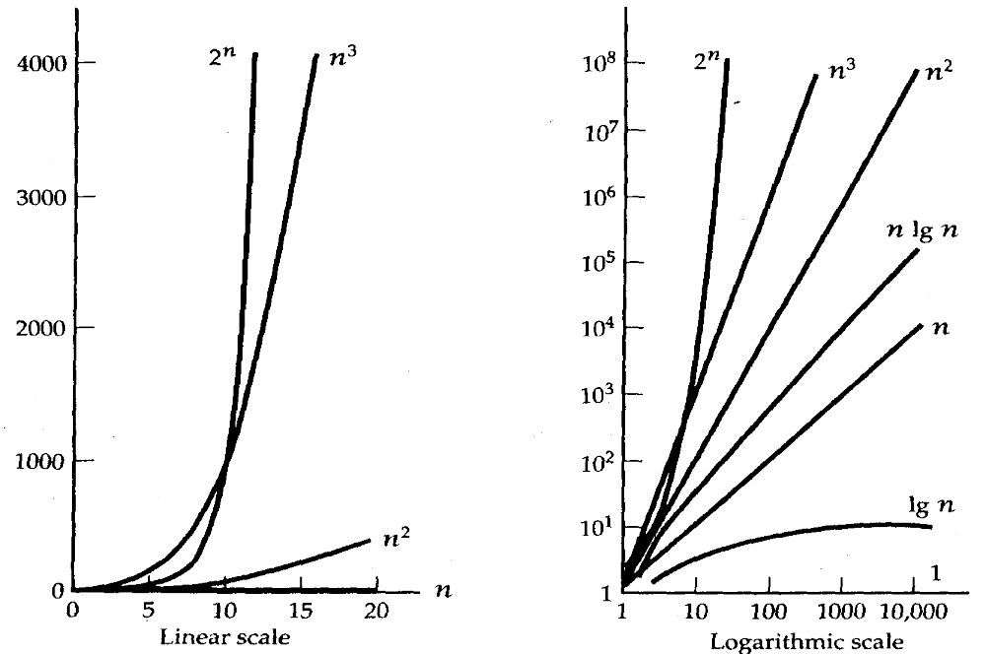
函数的增长率

Slide 31
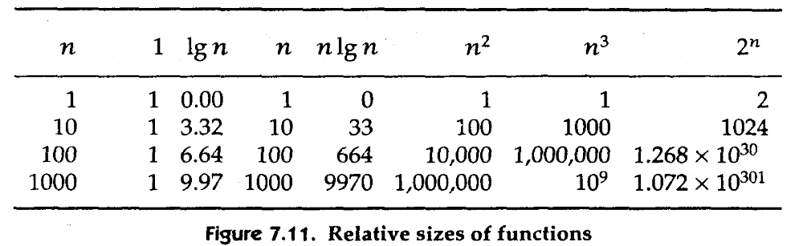
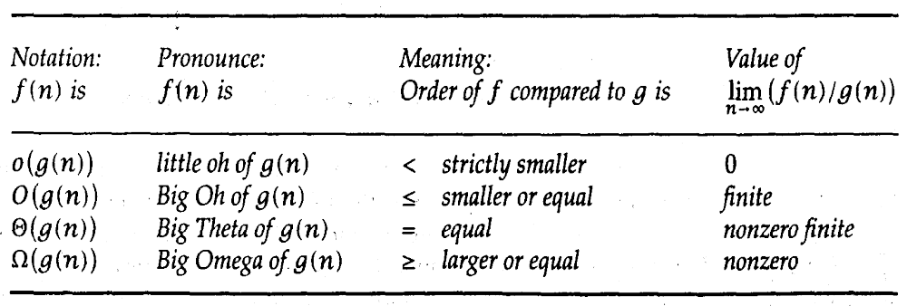
一些参数

